Slide 1

MEI

Slide 2

O que é o MEI ?

Slide 3

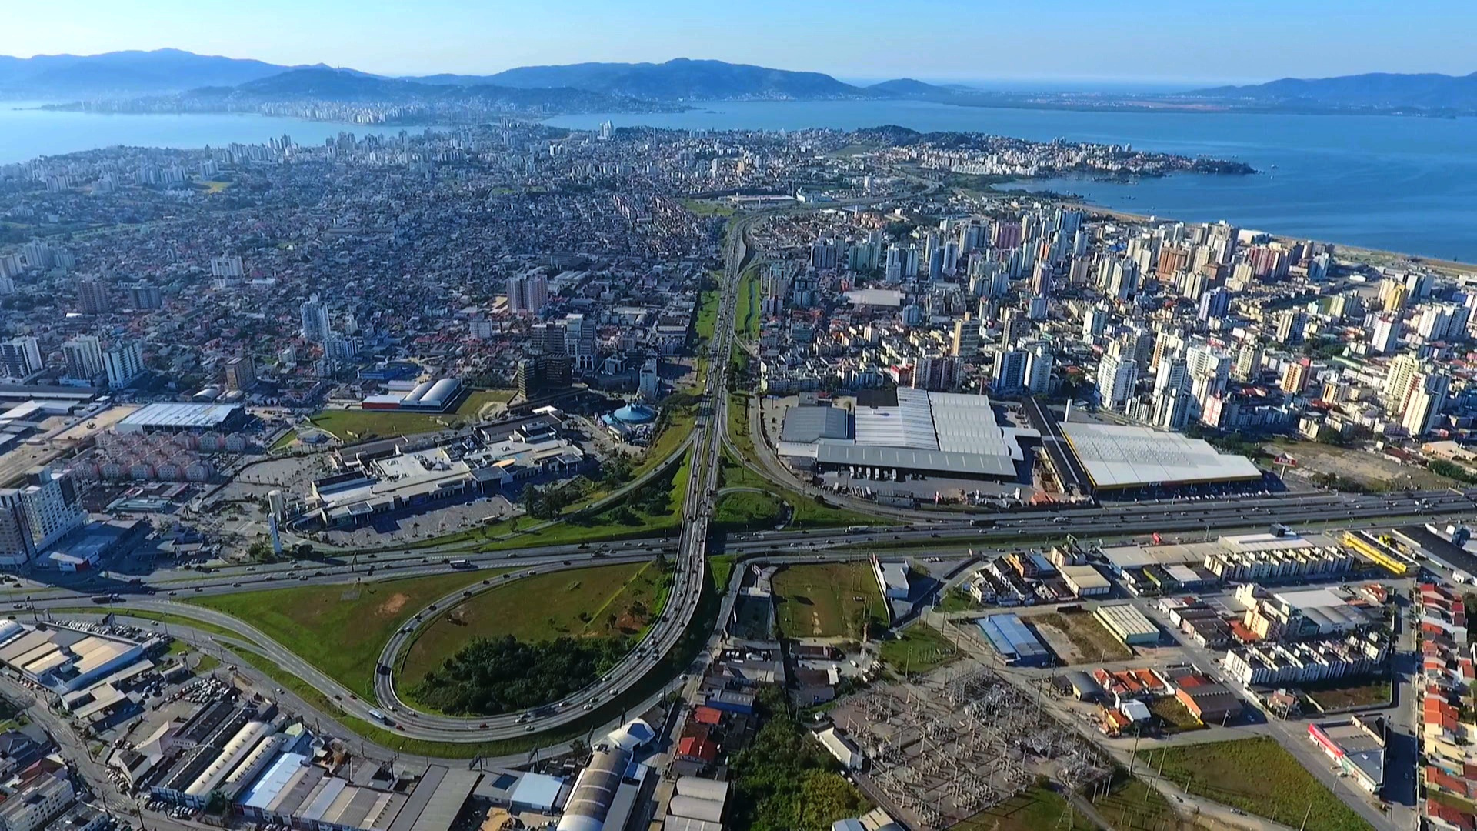

DESBUROCRATIZAÇÃO
X
BUROCRACIA
EFICIENTE

Slide 4

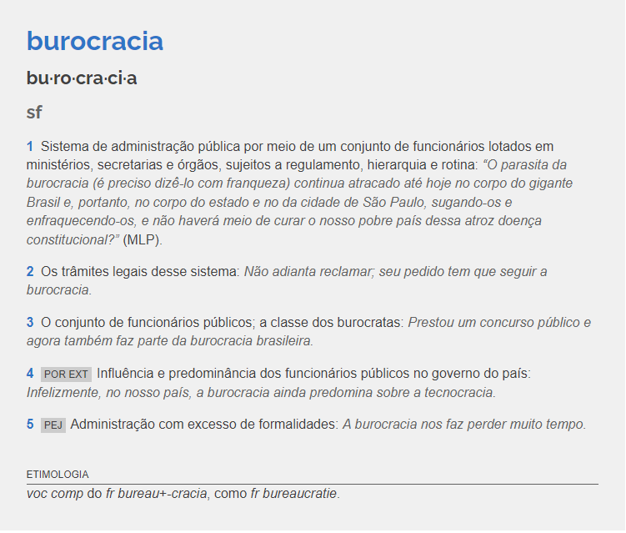
https://michaelis.uol.com.br/

Slide 5
https://michaelis.uol.com.br/

Slide 6



DESBUROCRATIZAÇÃO
X
BUROCRACIA
EFICIENTE
Comunicar
Você é responsável pelo que diz e por criar um ambiente no qual as pessoas compartilham o mesmo significado das palavras e onde suas ideias atrativas e interessantes para o ouvinte.

Slide 7

DESBUROCRATIZAÇÃO
X
BUROCRACIA
EFICIENTE
Comunicar
Você é responsável pelo que diz e por criar um ambiente no qual as pessoas compartilham o mesmo significado das palavras e onde suas ideias atrativas e interessantes para o ouvinte.

Slide 8




O QUE É? POR QUE É IMPORTANTE?
Burocracia
"A rejeição à burocracia é também uma das raras unanimidades em todas as correntes político-ideológicas. [...]A crítica à burocracia é uma das marcas do mundo contemporâneo. Paradoxalmente, no entanto, a existência do modelo burocrático é indispensável para a sociedade atual e condição necessária para a ordem democrática."
Conjunto de Regras
Quando se tem essa visão, pondera-se sobre os processos e a função de sua presença. Se um processo foi desenhado existe um motivo para ele estar ali. A burocracia não deve ser um fim em si mesma; no entanto, ela possibilita princípios cruciais, como impessoalidade e continuidade do serviço público.
Burocratas
Administração racional -legal de Weber - a administração burocrática nasceu com o liberalismo. São os Técnicos.

Slide 9

ENCONTRE SEU PAPEL
Políticos
Burocratas Mediadores
Burocratas Executores (Nível de Rua)
Modelo cada vez mais interrelacional.
Políticos Técnicos e Técnicos Políticos.
Qual sua Função atual?
Autoconhecimento e Inteligência Emocional não evitam frustrações, mas possibilitam lidar melhor com elas.

Slide 10
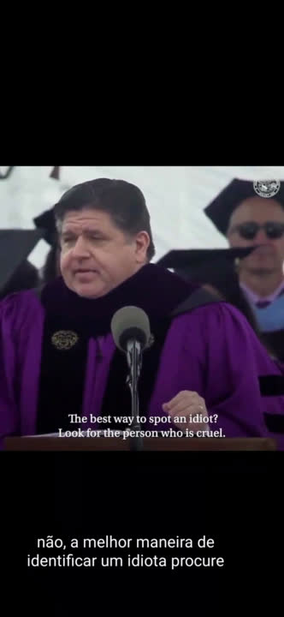



SEJA GENTIL.

Slide 11
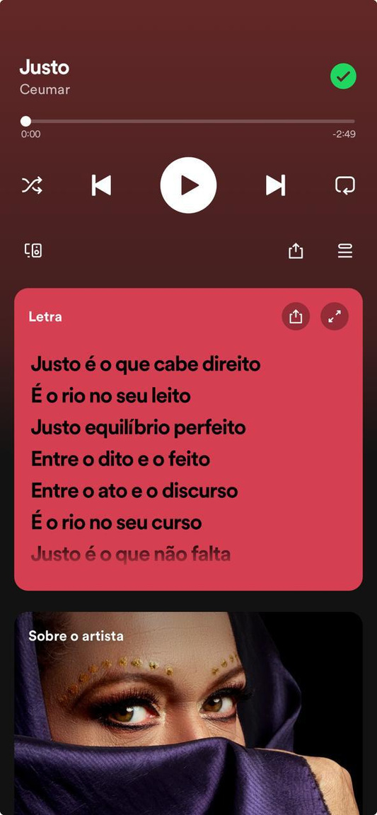
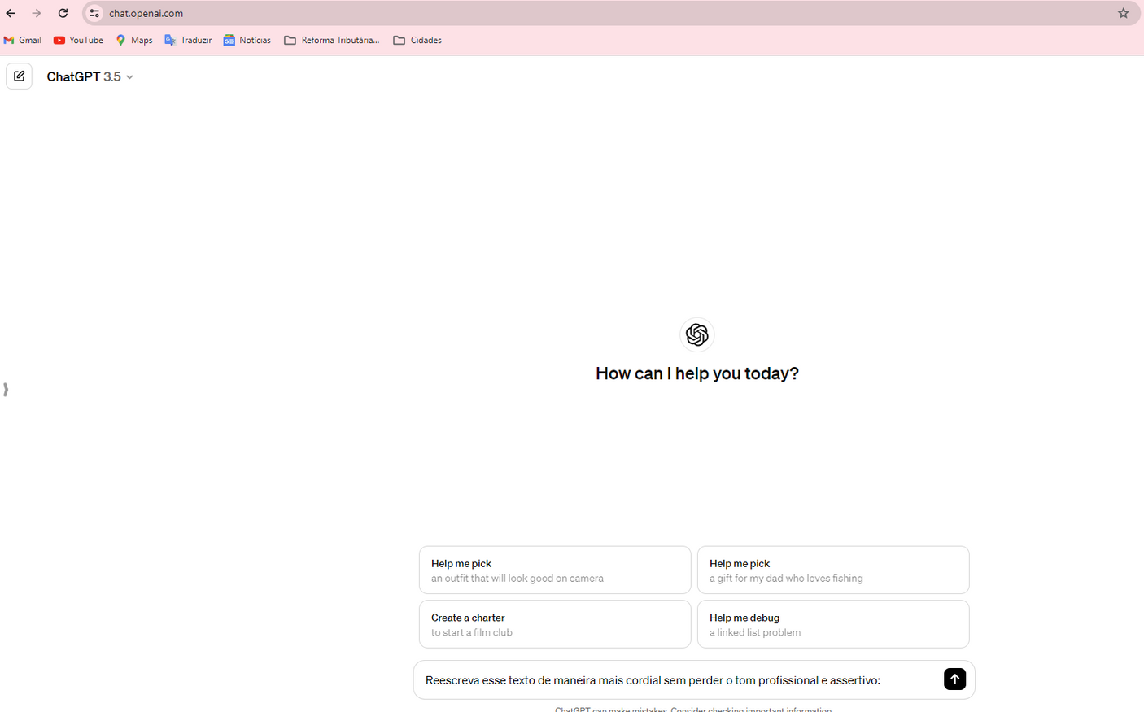
SEJA GENTIL.

Slide 12

RECEITAS
COM ATUAÇÃO DIRETA DA SECRETARIA
IPTU
ITBI
ISS
TAXAS
MOVEC - VA ICMS
Lançamento
Julgamento
Arrecadação
Conformidade Legal e Proteção Social

Slide 13
MEI
Benefícios e Obrigações

Slide 14
PESSOA JURÍDICA COM TRATAMENTO DIFERENCIADO:
OBRIGAÇÃO PRINCIPAL
PAGA ATRAVÉS DA DAS:
• contribuição previdenciária relativa à pessoa do empresário, na qualidade de contribuinte individual:
-para o MEI em geral: no valor de 5% (cinco por cento) do limite mínimo mensal do salário de contribuição;
-para o MEI transportador autônomo de cargas: no valor de 12% (doze por cento) do limite mínimo mensal do salário de contribuição;
• R$ 1,00 (um real), a título de ICMS, caso seja contribuinte desse imposto;
• R$ 5,00 (cinco reais), a título de ISS, caso seja contribuinte desse imposto.

Slide 15

PESSOA JURÍDICA COM TRATAMENTO DIFERENCIADO:
OBRIGAÇÃO PRINCIPAL
PAGA ATRAVÉS DA DAS:
• contribuição previdenciária relativa à pessoa do empresário, na qualidade de contribuinte individual:
-para o MEI em geral: no valor de 5% (cinco por cento) do limite mínimo mensal do salário de contribuição;
-para o MEI transportador autônomo de cargas: no valor de 12% (doze por cento) do limite mínimo mensal do salário de contribuição;
• R$ 1,00 (um real), a título de ICMS, caso seja contribuinte desse imposto;
• R$ 5,00 (cinco reais), a título de ISS, caso seja contribuinte desse imposto.
CONTRIBUIÇÃO DO MEI A CONTRIBUIÇÃO ADICIONAL DO MEI SERÁ REDUZIDA GRADUALMENTE ATÉ 2033, QUANDO PASSARÁ A SER DE R$ 3,00.
A PARTE PREVIDENCIÁRIA CONTINUA A MESMA.

Slide 16
CONTINUA SUJEITO AO PAGAMENTO:
• IOF
• Impostos sobre a Importação e Exportação
• Contribuição para o PIS/Pasep, Cofins e IPI incidentes na importação
• ITR
• Imposto de Renda, relativo aos rendimentos ou ganhos líquidos auferidos em aplicações de renda fixa ou variável, bem como relativo aos ganhos de capital auferidos na alienação de bens do ativo permanente, ou relativo aos pagamentos ou créditos efetuados pela pessoa jurídica a pessoas físicas
• FGTS
• Contribuição previdenciária relativa ao empregado
A opção pelo Simei também não é suficiente para dispensar a obrigatoriedade de reter IRPJ, CSLL, Contribuição para o PIS/Pasep e Cofins, conforme a legislação federal de regência desses tributos.

Slide 17
DISPENSA OBRIGAÇÕES ACESSÓRIAS
Documentos Fiscais
Art. 106 - Resolução 140
Art. 106. O MEI: (Lei Complementar nº 123, de 2006, art. 26, §§ 1º e 6º, inciso II)
I - deverá comprovar a receita bruta mediante apresentação do Relatório Mensal de Receitas Brutas de que trata o Anexo X, que deverá ser preenchido até o dia 20 (vinte) do mês subsequente àquele em que houver sido auferida a receita bruta;
II - em relação ao documento fiscal previsto no art. 59:
a) ficará dispensado da emissão:
1. nas operações com venda de mercadorias ou prestações de serviços para consumidor final pessoa física; e
2. nas operações com mercadorias para destinatário inscrito no CNPJ, quando o destinatário emitir nota fiscal de entrada; e
b) ficará obrigado à sua emissão:
1. nas prestações de serviços para tomador inscrito no CNPJ; e
2. nas operações com mercadorias para destinatário inscrito no CNPJ, quando o destinatário não emitir nota fiscal de entrada.

Slide 18
DISPENSA OBRIGAÇÕES ACESSÓRIAS
Documentos Fiscais
Art. 106 - Resolução 140
Art. 106. O MEI: (Lei Complementar nº 123, de 2006, art. 26, §§ 1º e 6º, inciso II)
I - deverá comprovar a receita bruta mediante apresentação do Relatório Mensal de Receitas Brutas de que trata o Anexo X, que deverá ser preenchido até o dia 20 (vinte) do mês subsequente àquele em que houver sido auferida a receita bruta;
II - em relação ao documento fiscal previsto no art. 59:
a) ficará dispensado da emissão:
1. nas operações com venda de mercadorias ou prestações de serviços para consumidor final pessoa física; e
2. nas operações com mercadorias para destinatário inscrito no CNPJ, quando o destinatário emitir nota fiscal de entrada; e
b) ficará obrigado à sua emissão:
1. nas prestações de serviços para tomador inscrito no CNPJ; e
2. nas operações com mercadorias para destinatário inscrito no CNPJ, quando o destinatário não emitir nota fiscal de entrada.
O MEIS SERÃO OBRIGADOS A EMITIR NOTA FISCAL PARA TODAS AS SUAS OPERAÇÕES, INCLUSIVE PARA PESSOAS FÍSICAS, A PARTIR DE 2027.
LC 214/2025

Slide 19
DISPENSA OBRIGAÇÕES ACESSÓRIAS
Documentos Fiscais
Art. 106 - Resolução 140
§ 1º O MEI fica dispensado: (Lei Complementar nº 123, de 2006, art. 2º, inciso I e § 6º; art. 26, §§ 1º, 2º, 5º e 15) (Redação dada pelo(a) Resolução CGSN nº 169, de 27 de julho de 2022) (Vide Resolução CGSN nº 169, de 27 de julho de 2022)
I – da escrituração dos livros fiscais e contábeis;
II - da Declaração Eletrônica de Serviços; (Redação dada pelo(a) Resolução CGSN nº 169, de 27 de julho de 2022) (Vide Resolução CGSN nº 169, de 27 de julho de 2022)
III - da emissão de documento fiscal eletrônico, quando se referir a operação ou prestação sujeita à incidência de ICMS, exceto se exigida pelo respectivo ente federado e disponibilizado sistema gratuito de emissão, respeitado o disposto no art. 110; e (Redação dada pelo(a) Resolução CGSN nº 169, de 27 de julho de 2022) (Vide Resolução CGSN nº 169, de 27 de julho de 2022)
IV - da emissão de outro documento fiscal municipal relativo ao ISS quando, para a mesma operação ou prestação, tenha emitido a Nota Fiscal de Serviço eletrônica (NFS-e) de padrão nacional de que trata o art. 106-A. (Incluído(a) pelo(a) Resolução CGSN nº 169, de 27 de julho de 2022) (Vide Resolução CGSN nº 169, de 27 de julho de 2022)
Alvará de Funcionamento x Normas de Segurança Social (Postura, Ambiental, Vigilência, Bombeiros, etc...)

Slide 20
MEI
NFs-e

Slide 21


RESOLUÇÃO CGSN Nº 169
Art. 106-A. Relativamente às operações não compreendidas no campo de incidência do ICMS, o MEI utilizará a NFS-e de padrão nacional, emitida por sistema informatizado disponível no Portal do Simples Nacional, por meio das seguintes versões: ( Lei Complementar nº 123, de 2006, art. 18-A, § 20, art. 26, § 8º)
I - emissor de NFS-e web;
II - aplicativo para dispositivos móveis; e
III - serviço de comunicação do tipo Interface de Programação de Aplicativos (API).

Slide 22

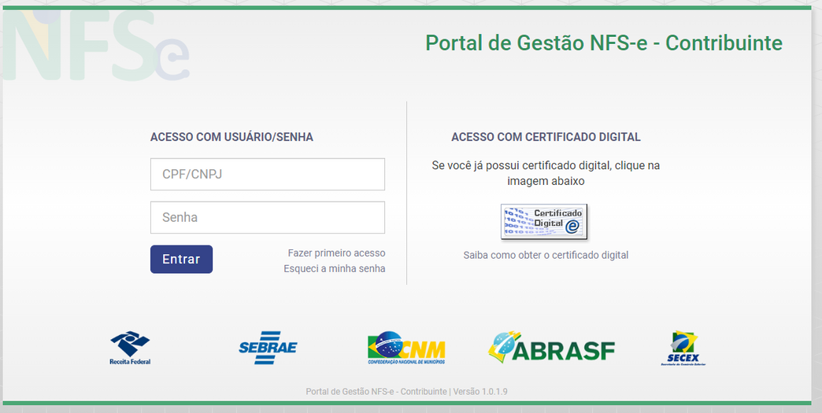
BENEFÍCIOS SEGUNDO O GOVERNO FEDERAL
i. Simplificação das obrigações acessórias;
ii. Padronização da emissão de documento fiscal de serviços do MEI com validade nacional;
iii. Aplicativo para emissão da NFS-e através de dispositivos móveis;
iv. Dispensa de emissão de outro documento fiscal municipal relativo ao ISS;

Slide 23
MEI
Lei da Liberdade Econômica

Slide 24
INSCRIÇÃO
ALVARÁ (LICENÇA)
Obrigação Tributária Acessória
É o instrumento formal pelo qual a Administração pública expede autorização e licença para a prática de ato ou o exercício de certa atividade material.
TAXA
Obrigação Tributária Principal

Slide 25

Art. 2º São princípios que norteiam o disposto nesta Lei:
I - a liberdade como uma garantia no exercício de atividades econômicas;
II - a boa-fé do particular perante o poder público;
LEI Nº 13.874/19 - LEI DA LIBERDADE ECONÔMICA
Art. 3º São direitos de toda pessoa, natural ou jurídica, essenciais para o desenvolvimento e o crescimento econômicos do País, observado o disposto no parágrafo único do art. 170 da Constituição Federal:
I - desenvolver atividade econômica de baixo risco, para a qual se valha exclusivamente de propriedade privada própria ou de terceiros consensuais, sem a necessidade de quaisquer atos públicos de liberação da atividade econômica;
§ 2º A fiscalização do exercício do direito de que trata o inciso I do caput deste artigo será realizada posteriormente, de ofício ou como consequência de denúncia encaminhada à autoridade competente.
§ 1º III - na hipótese de existência de legislação estadual, distrital ou municipal sobre a classificação de atividades de baixo risco, o ente federativo que editar ou tiver editado norma específica encaminhará notificação ao Ministério da Economia sobre a edição de sua norma.

Slide 26

RESOLUÇÃO CGSIM Nº 59, DE 12 DE AGOSTO DE 2020
Art. 17. O Termo de Ciência e Responsabilidade com Efeito de Dispensa de Alvará e Licença de Funcionamento conterá declaração eletrônica do MEI, sob as penas da lei, quanto:
I - ao conhecimento e atendimento dos requisitos legais exigidos pelo Estado e pela Prefeitura do Município para a dispensa de alvará de licença e funcionamento, compreendidos os aspectos sanitários, ambientais, tributários, de segurança pública, uso e ocupação do solo, atividades domiciliares e restrições ao uso de espaços públicos;
II - à autorização de inspeção e fiscalização no local de exercício das atividades, ainda que em sua residência, para fins de verificação da observância dos referidos requisitos; e
III - ao conhecimento que o não atendimento dos requisitos legais exigidos pelo Estado e pela Prefeitura do Município acarretará o cancelamento da dispensa de alvará e licença de funcionamento.

Slide 27
LC 123/2006
O MEI poderá utilizar sua residência como sede do estabelecimento, quando não for indispensável a existência de local próprio para o exercício da atividade (Art. 19 B, § 25) e não haja grande circulação de pessoas ( Art. 7, II).
Ambulantes (atividade permitida, mas observar as normas de posturas municipais e estaduais)

Slide 28
MEI
Requisitos

Slide 29
Art. 18-A da Lei Complementar nº 123, de 2006
Exercer profissionalmente atividade econômica organizada para a produção ou a circulação de bens ou de serviços (art. 966 do Código Civil) ou ser empreendedor que exerça:
• ocupações previstas no Anexo XI da Resolução CGSN nº 140, de 2018;
• atividades de comercialização e processamento de produtos de natureza extrativista, ou
• atividades de industrialização, comercialização e prestação de serviços no âmbito rural;
• auferir receita bruta acumulada nos anos-calendário anterior e em curso:
• para o MEI em geral: de até R$ 81.000,00 (oitenta e um mil reais) – no caso de início de atividade, o limite deve ser de R$ 6.750,00 (seis mil setecentos e cinquenta reais) multiplicados pelo número de meses compreendidos entre o mês de início de atividade e o final do respectivo ano-calendário, consideradas as frações de meses como um mês inteiro;
• para o MEI transportador autônomo de cargas: de até R$ 251.600,00 (duzentos e cinquenta e um mil e seiscentos reais) – no caso de início de atividade, o limite deve ser de R$ 20.966,67 (vinte mil novecentos e sessenta e seis reais e sessenta e sete centavos) multiplicados pelo número de meses compreendidos entre o mês de início de atividade e o final do respectivo ano-calendário, consideradas as frações de meses como um mês inteiro;
• exercer tão-somente as ocupações constantes do Anexo XI da Resolução CGSN nº 140, de 2018;
• possuir um único estabelecimento;
• não participar de outra empresa como titular, sócio ou administrador;
• não ser constituído na forma de startup;
• não contratar mais de um empregado, que só poderá receber 1 (um) salário mínimo previsto em lei federal ou estadual ou o piso salarial da categoria profissional, definido em lei federal ou por convenção coletiva da categoria (art. 18-C da Lei Complementar nº 123, de 2006);
• não guardar, cumulativamente, com o contratante do serviço, relação de pessoalidade, subordinação e habitualidade; (excetuado o parceiro do Salão Parceiro.)
• não realizar suas atividades mediante cessão ou locação de mão de obra (art. 112, "caput", da Resolução CGSN nº 140, de 2018).

Slide 30
Art. 18-A da Lei Complementar nº 123, de 2006
Exercer profissionalmente atividade econômica organizada para a produção ou a circulação de bens ou de serviços (art. 966 do Código Civil) ou ser empreendedor que exerça:
• ocupações previstas no Anexo XI da Resolução CGSN nº 140, de 2018;
• atividades de comercialização e processamento de produtos de natureza extrativista, ou
• atividades de industrialização, comercialização e prestação de serviços no âmbito rural;
• auferir receita bruta acumulada nos anos-calendário anterior e em curso:
• para o MEI em geral: de até R$ 81.000,00 (oitenta e um mil reais) – no caso de início de atividade, o limite deve ser de R$ 6.750,00 (seis mil setecentos e cinquenta reais) multiplicados pelo número de meses compreendidos entre o mês de início de atividade e o final do respectivo ano-calendário, consideradas as frações de meses como um mês inteiro;
• para o MEI transportador autônomo de cargas: de até R$ 251.600,00 (duzentos e cinquenta e um mil e seiscentos reais) – no caso de início de atividade, o limite deve ser de R$ 20.966,67 (vinte mil novecentos e sessenta e seis reais e sessenta e sete centavos) multiplicados pelo número de meses compreendidos entre o mês de início de atividade e o final do respectivo ano-calendário, consideradas as frações de meses como um mês inteiro;
• exercer tão-somente as ocupações constantes do Anexo XI da Resolução CGSN nº 140, de 2018;
• possuir um único estabelecimento;
• não participar de outra empresa como titular, sócio ou administrador;
• não ser constituído na forma de startup;
• não contratar mais de um empregado, que só poderá receber 1 (um) salário mínimo previsto em lei federal ou estadual ou o piso salarial da categoria profissional, definido em lei federal ou por convenção coletiva da categoria (art. 18-C da Lei Complementar nº 123, de 2006);
• não guardar, cumulativamente, com o contratante do serviço, relação de pessoalidade, subordinação e habitualidade; (excetuado o parceiro do Salão Parceiro.)
• não realizar suas atividades mediante cessão ou locação de mão de obra (art. 112, "caput", da Resolução CGSN nº 140, de 2018).
II - receita bruta (RB) o produto da venda de bens e serviços nas operações de conta própria, o preço dos serviços prestados, o resultado nas operações em conta alheia e as demais receitas da atividade ou objeto principal das microempresas ou das empresas de pequeno porte, excluídas as vendas canceladas e os descontos incondicionais concedidos.
EXISTEM MUITOS PROJETOS DE LEI PARA AUMENTAR O LIMITE DO MEI, MAS NÃO HÁ NENHUMA DEFINIÇÃO
§ 10. Para fins do disposto nesta Resolução, em relação às entidades de que trata o inciso I do caput e o art. 100, ainda que em inscrições cadastrais distintas ou na qualidade de contribuinte individual, devem ser considerados: (Lei Complementar nº 123, de 2006, art. 3º, § 19) import_export
I - todas as atividades econômicas exercidas e as receitas brutas auferidas em um mesmo ano-calendário; e import_export
II - todos os débitos tributários exigíveis

Slide 31
MEI - SUPORTE
Sala do Empreender
Contadores do Simples

Slide 32
123/06
§ 22-B. Os escritórios de serviços contábeis, individualmente ou por meio de suas entidades representativas de classe, deverão:
I – promover atendimento gratuito relativo à inscrição, à opção de que trata o art. 18-A desta Lei Complementar e à primeira declaração anual simplificada da microempresa individual, podendo, para tanto, por meio de suas entidades representativas de classe, firmar convênios e acordos com a União, os Estados, o Distrito Federal e os Municípios, por intermédio dos seus órgãos vinculados;
II – fornecer, na forma estabelecida pelo Comitê Gestor, resultados de pesquisas quantitativas e qualitativas relativas às microempresas e empresas de pequeno porte optantes pelo Simples Nacional por eles atendidas;
III – promover eventos de orientação fiscal, contábil e tributária para as microempresas e empresas de pequeno porte optantes pelo Simples Nacional por eles atendidas.
§ 22-C. Na hipótese de descumprimento das obrigações de que trata o § 22-B deste artigo, o escritório será excluído do Simples Nacional, com efeitos a partir do mês subseqüente ao do descumprimento, na forma regulamentada pelo Comitê Gestor.
Resolução 140
§ 8º A opção pelo Simples Nacional formalizada por escritório de serviços contábeis implica o dever deste, individualmente ou por meio de suas entidades representativas de classe: (Lei Complementar nº 123, de 2006, art. 18, § 22-B)
I - de promover atendimento gratuito relativo à inscrição, à opção de que trata o art. 102 e à primeira declaração anual simplificada do Microempreendedor Individual (MEI), o qual poderá, por meio de suas entidades representativas de classe, firmar convênios e acordos com a União, Estados, o Distrito Federal e Municípios, por intermédio dos seus órgãos vinculados;
II - de fornecer, por solicitação do Comitê Gestor do Simples Nacional (CGSN), resultados de pesquisas quantitativas e qualitativas relativas às ME e EPP optantes pelo Simples Nacional e atendidas pelo escritório ou por entidade representativa de classe; e
III - de promover eventos de orientação fiscal, contábil e tributária para as ME e EPP optantes pelo Simples Nacional atendidas pelo escritório ou por entidade representativa de classe.

Slide 33
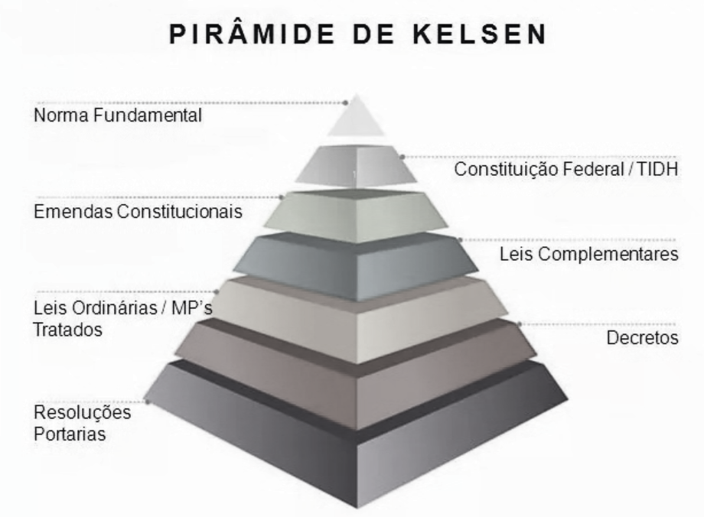
É a União, o Estado, o Município ou CGSN? De quem é a competência para legislar sobre o MEI?

Slide 34
VEDAÇÃO À ISENÇÃO HETERÔNOMA
CLÁUSULA PÉTREA
Art. 60, CF § 4º Não será objeto de deliberação a proposta de emenda tendente a abolir:I - a forma federativa de Estado;
Art. 151, CF. É vedado à União:
III - instituir isenções de tributos da competência dos Estados, do Distrito Federal ou dos Municípios.
PACTO FEDERATIVO
ADI 6341
Art. 18, CF: A organização político-administrativa da República Federativa do Brasil compreende a União, os Estados, o Distrito Federal e os Municípios, todos autônomos, nos termos desta Constituição.
O artigo 3º da Lei 13.979/2020 deve ser interpretado de acordo com a Constituição, a fim de deixar claro que a União pode legislar sobre o tema, mas que o exercício desta competência deve sempre resguardar a autonomia dos demais entes. A possibilidade do chefe do Executivo Federal definir por decreto a essencialidade dos serviços públicos, sem observância da autonomia dos entes locais, afrontaria o princípio da separação dos poderes.

Slide 35
MEI
Fiscalização

Slide 36
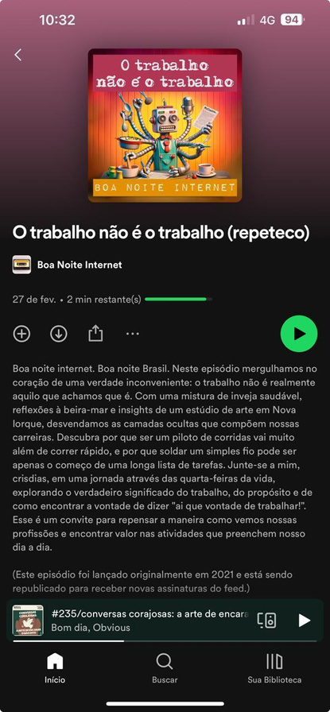
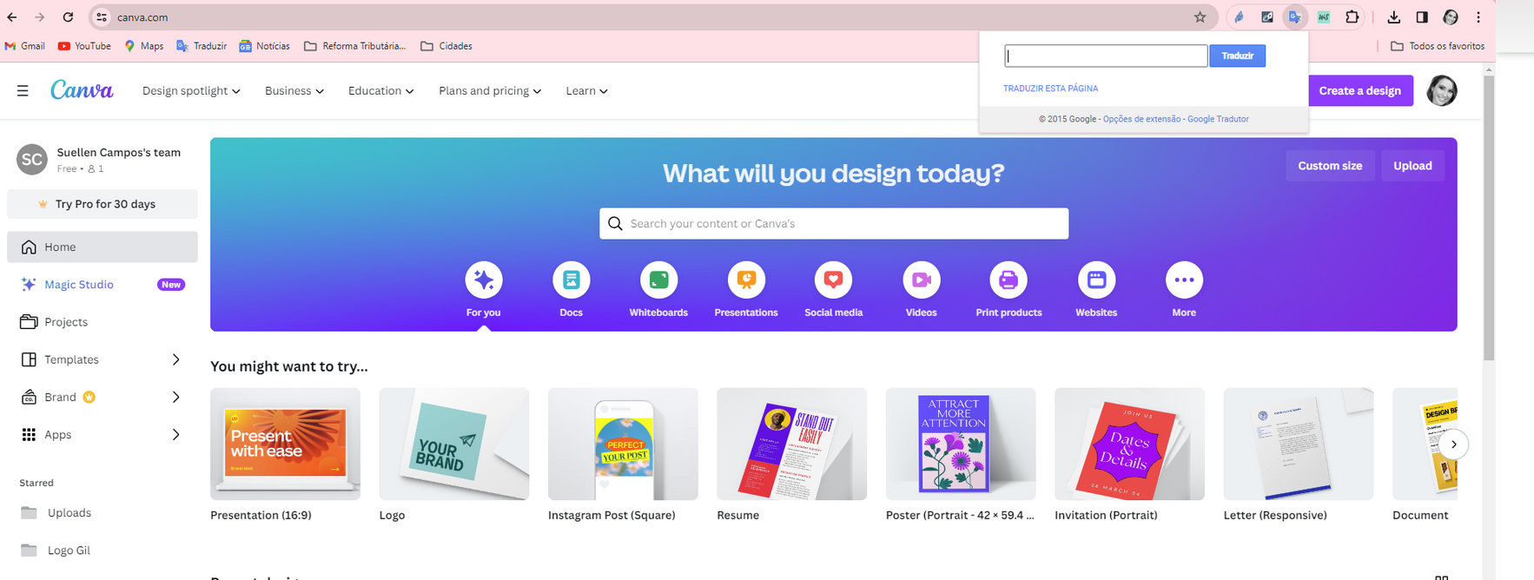
PLANEJAMENTO

Slide 37
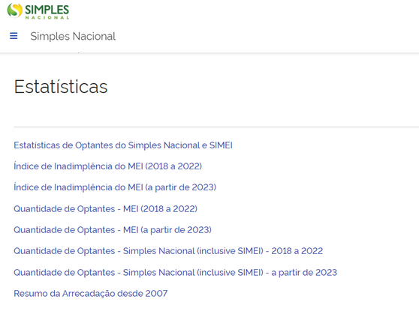
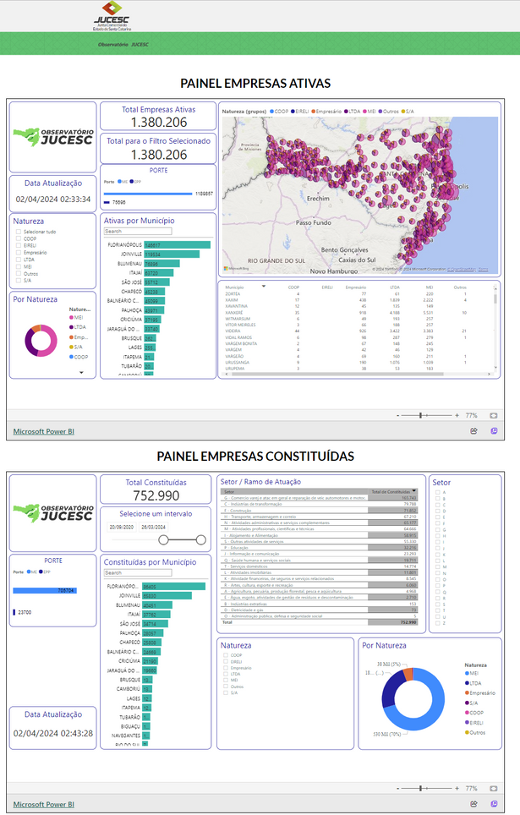
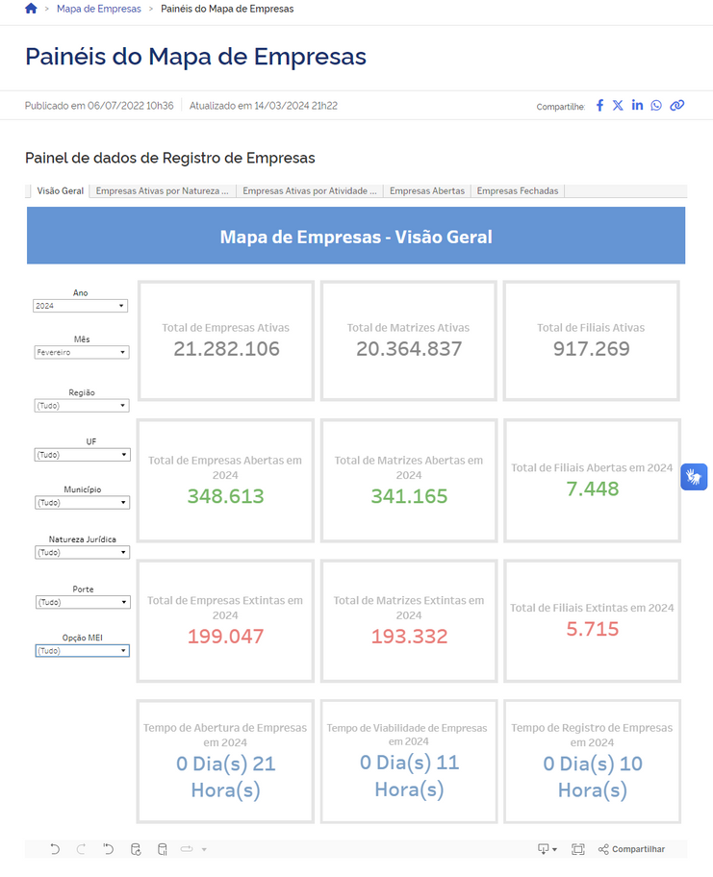
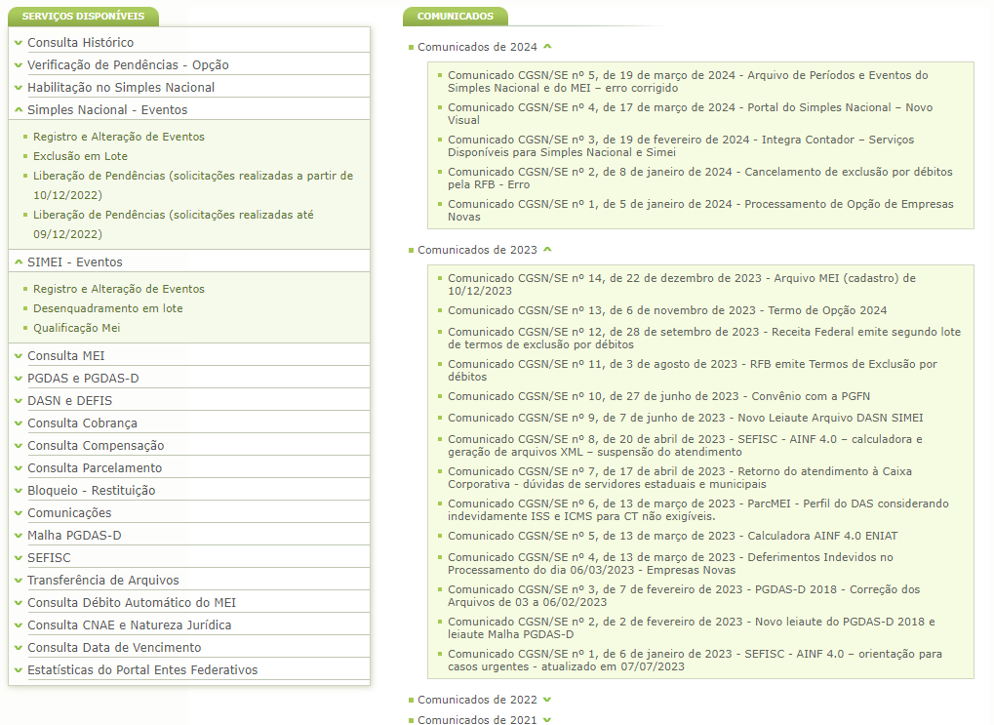
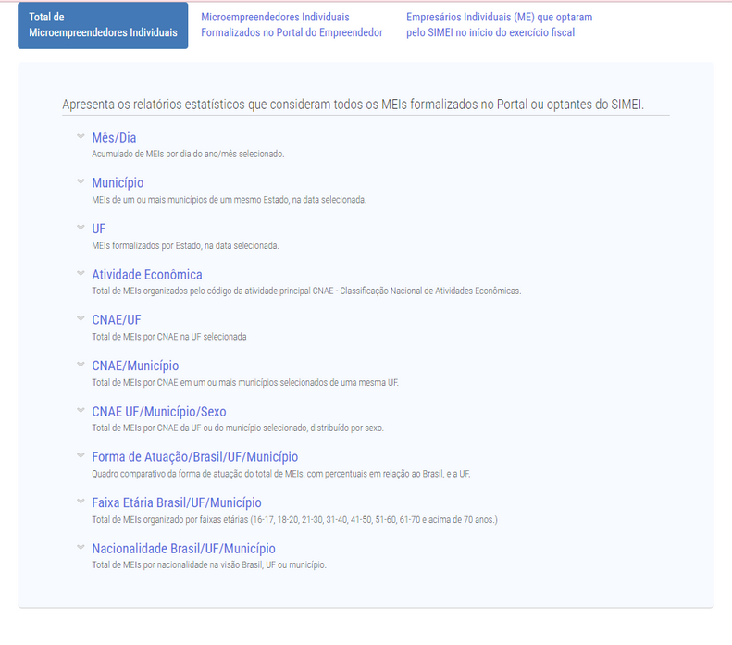
INFORMAÇÕES CENÁRIO

Slide 38

Ações
Melhora no Ambiente de Negócios
Convênios, Parcerias e Ferramentas
Fiscalização
O MEI tem direito a dupla visita e fiscalização
orientadora, (Art.55 da 123/06.)
Rede Sim, Orientações Claras, Ações Informativas, Informatização dos Procedimentos.
Convênio Estado dados do cartão, Convênio NFSe, Termo de cooperação CRC, Solicitações de Conselhos de Classe

Slide 39

Contexto Relações Jurídicos Tributárias

Slide 40
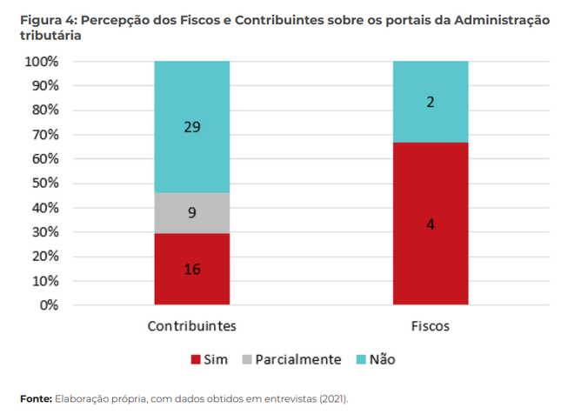
HIPÓTESE 2 - ELABORAÇÃO, INTERPRETAÇÃO E APLICAÇÃO DA LEGISLAÇÃO TRIBUTÁRIA
"É possível aferir relação de causalidade entre os elevados estoques processuais e deficiências relacionadas à elaboração, interpretação e aplicação da legislação por parte da administração tributária. A falta de orientação dos contribuintes por parte da administração quanto à interpretação que esta faz da norma tributária é um fator de origem de contencioso."
"Não há, no país, ente federativo que possua alguma iniciativa estruturada com a participação de especialistas em direito tributário e da sociedade para revisar e propor alterações na legislação tributária, tal como investigado na pergunta 7 cujas respostas estão sintetizadas nas Tabelas 171 e 172."

Slide 41
HIPÓTESE 7 – TRANSPARÊNCIA E RELAÇÃO COOPERATIVA
"É possível aferir relação de causalidade entre os elevados estoques processuais e a ausência de transparência da administração tributária e de regras que promovam um relacionamento mais cooperativo entre Fisco e contribuintes."
Vale lembrar que diversos estudos revelam que a percepção da qualidade dos serviços públicos influencia a disposição dos contribuintes ao pagamento dos tributos (DAUDE; MELGUIZO, 2010). Alm e Martinez-Vazquez (2007) sugerem uma mudança de paradigma na relação entre Fisco e contribuintes: do paradigma da punição ao paradigma dos serviços. Quanto mais o Fisco presta assistência, aja com transparência, seja responsivo às necessidades dos contribuintes, esteja aberto a uma relação mais cooperativa e menos coercitiva, mais se conseguirá desenvolver a conformidade tributária e reduzir a judicialização. Dessa forma, são destaques os seguintes trabalhos: “Co-operative compliance: a framework: from enhaced relationship to co-operative compliance” (OECD, 2013); “General administrative principles: corporate governance and tax risk management” (OECD, 2009); e “Risk Assessment in a co-operative compliance context: a Dutch–UK comparison” (DE WIDT; OATS, 2017).

Slide 42
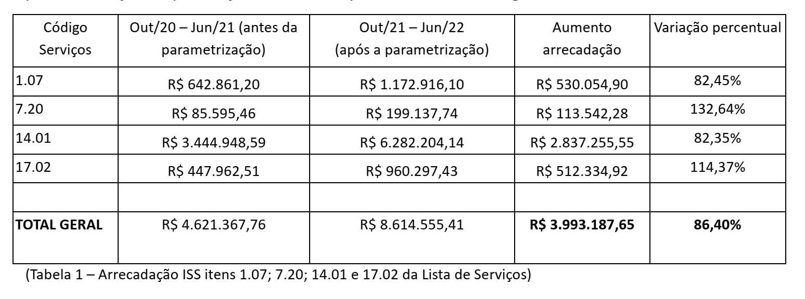
Ação Concluída:
AÇÃO ORIENTADORA - MANUAL

Slide 43
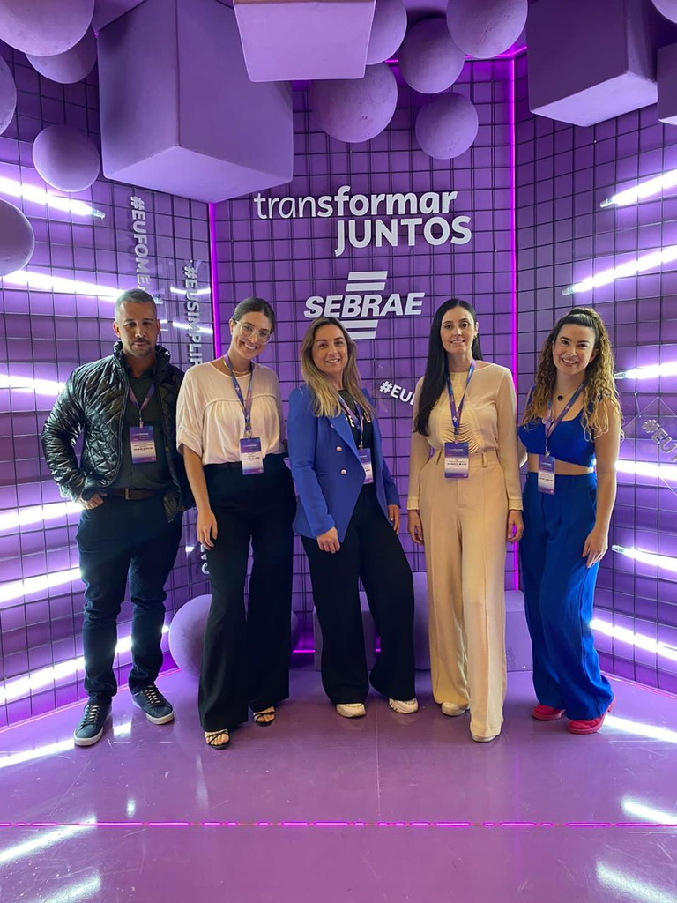
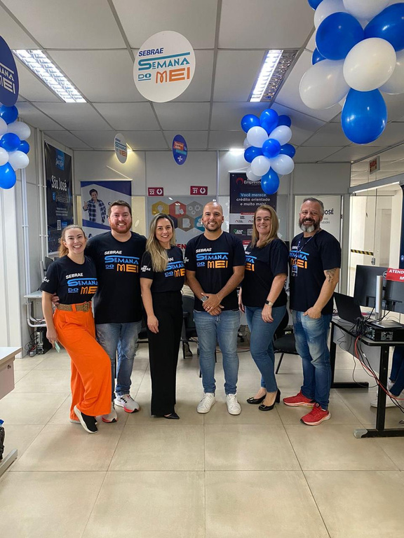
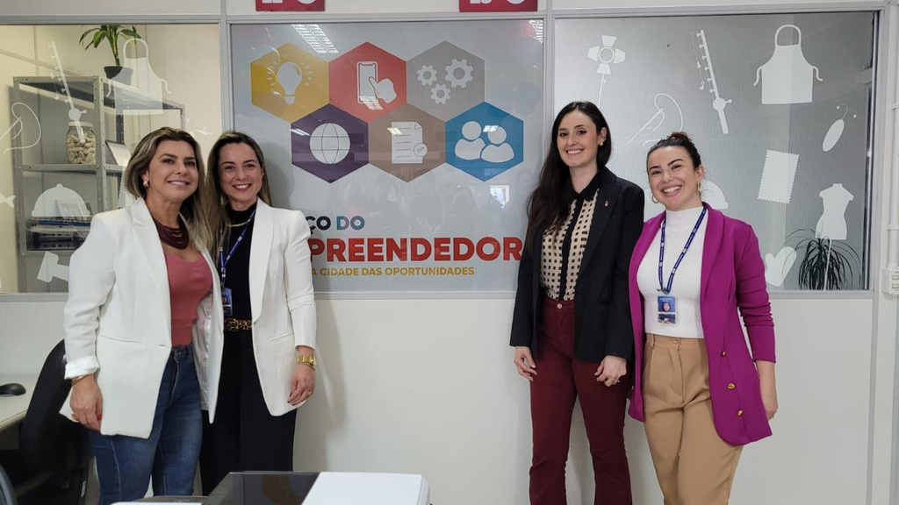
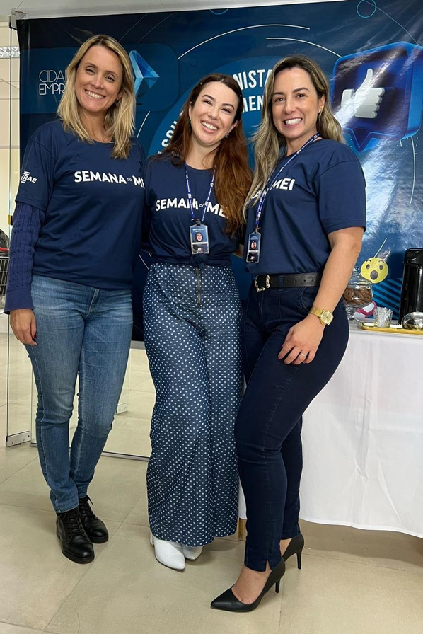
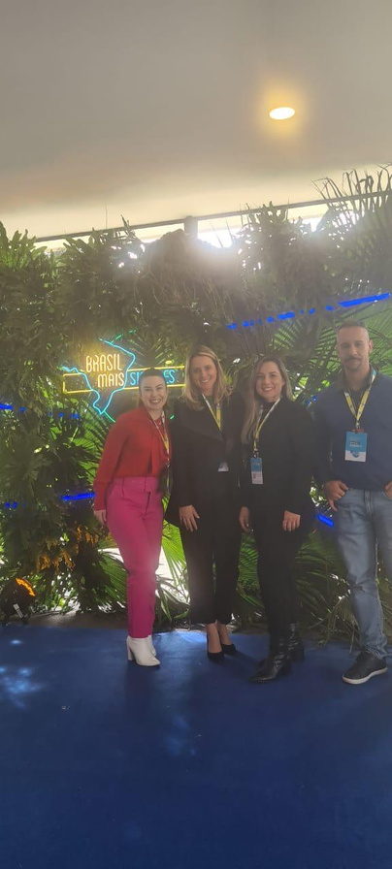



Slide 44
LC 123/2016
Art. 85-A. Caberá ao Poder Público Municipal designar Agente de Desenvolvimento para a efetivação do disposto nesta Lei Complementar, observadas as especificidades locais.
§ 1º A função de Agente de Desenvolvimento caracteriza-se pelo exercício de articulação das ações públicas para a promoção do desenvolvimento local e territorial, mediante ações locais ou comunitárias, individuais ou coletivas, que visem ao cumprimento das disposições e diretrizes contidas nesta Lei Complementar, sob supervisão do órgão gestor local responsável pelas políticas de desenvolvimento.
§ 2º O Agente de Desenvolvimento deverá preencher os seguintes requisitos:
I - residir na área da comunidade em que atuar;
II - haver concluído, com aproveitamento, curso de qualificação básica para a formação de Agente de Desenvolvimento; e
III - haver concluído o ensino fundamental.
III - possuir formação ou experiência compatível com a função a ser exercida; (Redação dada pela Lei Complementar nº 147, de 2014)
IV - ser preferencialmente servidor efetivo do Município.

Slide 45
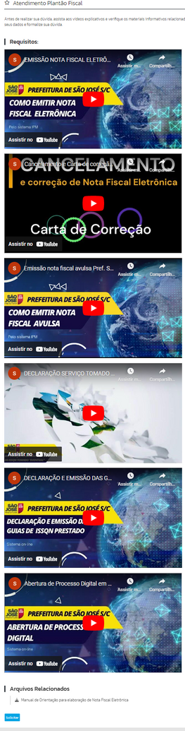

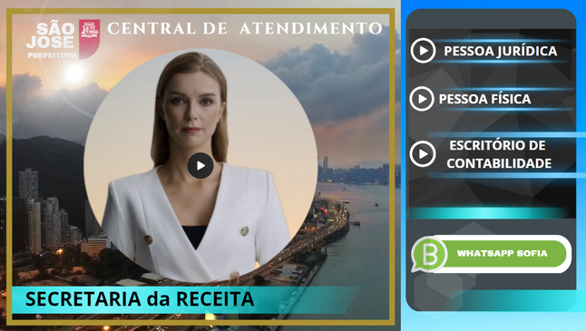
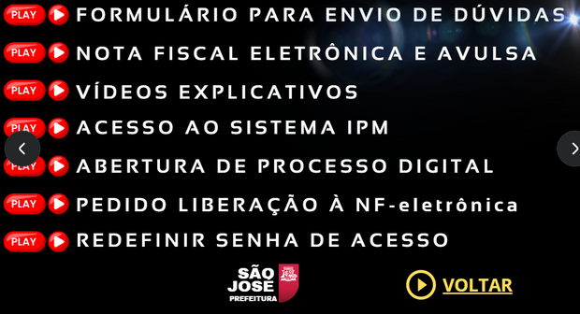
SUPORTES

Slide 46
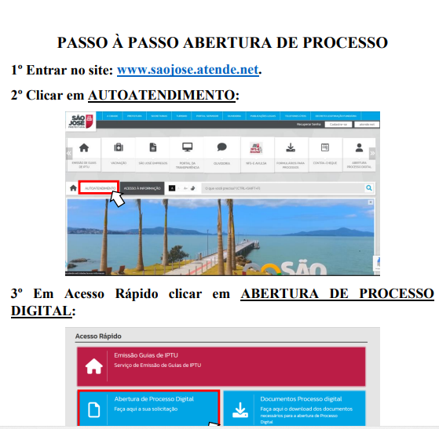
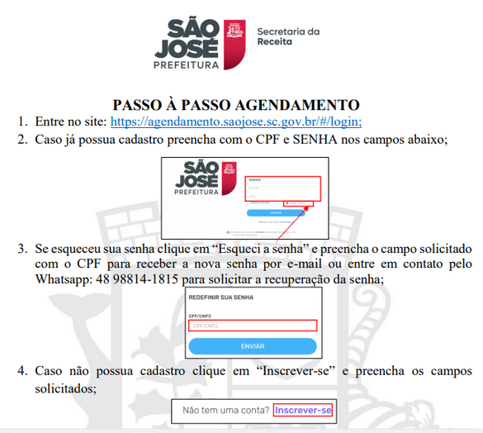
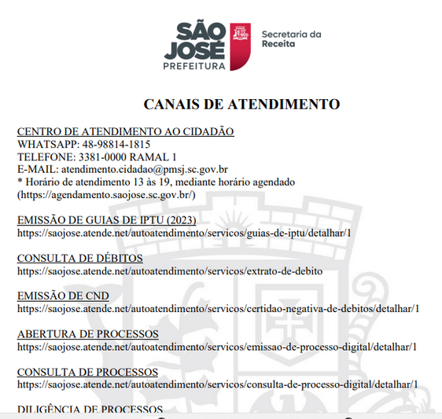
SUPORTES

Slide 47

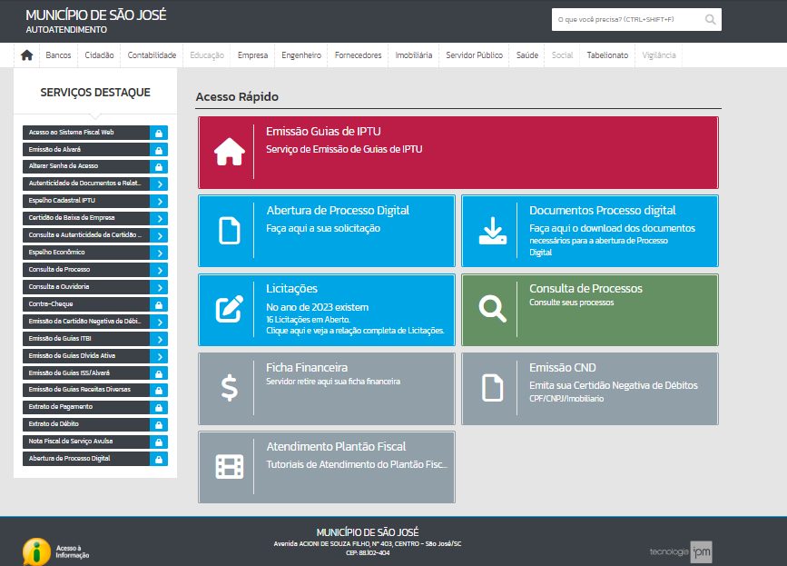
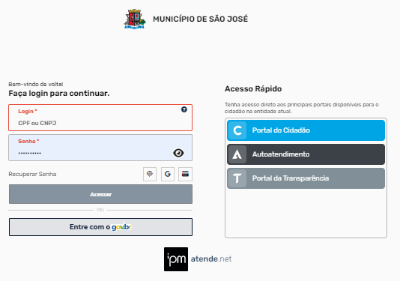
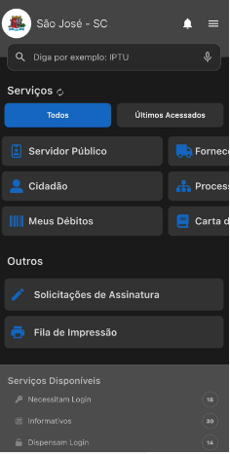
ATENDIMENTO

Slide 48









Data:
Webinar
Emissor Nacional NFSe
Obrigatoriedade MEI
Sexta- Feira
31/03 | 14h
Link de acesso na descrição

Slide 49


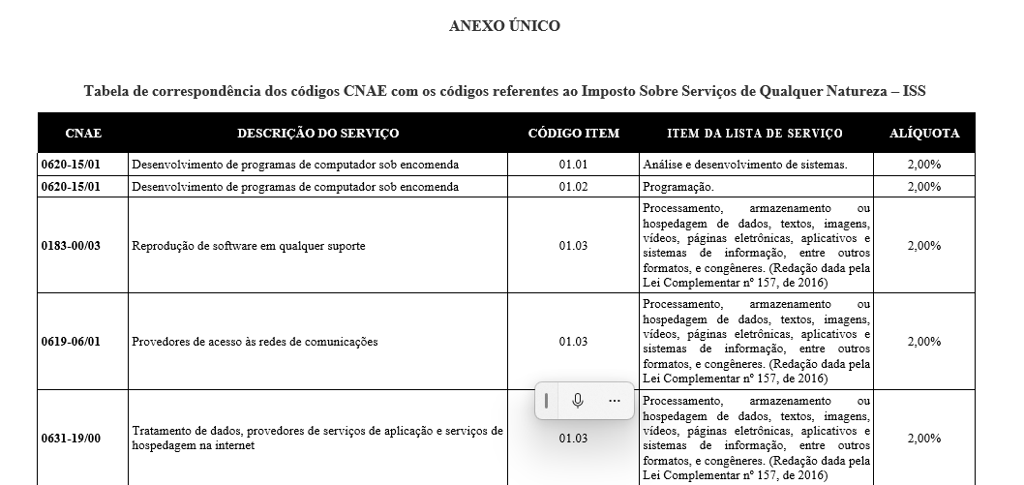
QUAL O PAPEL DO MUNICÍPIO?
Explicar para o contribuinte as mudanças e mostrar os caminhos para a emissão.

Slide 50



VOCÊ SABIA?
Além do Centro de Atendimento ao Cidadão - CAC - que atende as dúvidas gerais dos contribuintes, a Secretaria da Receita de São José conta com um plantão fiscal destinado a dirimir as dúvidas tributárias e de ações fiscais!
O atendimento do plantão fiscal deverá ser realizado preferencialmente pelo email fiscal.atendimento@pmsj.sc.gov.br, que garante ao contribuinte segurança nas informações, rapidez e comodidade no atendimento.
A equipe da Receita responde as dúvidas por e-mail nos dias úteis das 07:00 ás 19:00.
A resposta por e-mail só não se iniciará no mesmo dia caso a mensagem seja enviada fora do horário de expediente, ou na hipótese de excesso de demanda, quando a resposta será encaminhada no dia útil seguinte.
E-MAIL
7:00 - 19:00
Caso por e-mail não sejam sanadas todas as dúvidas, será agendado um horário para resolver pessoalmente a demanda.
Além do atendimento por e-mail, ainda são disponibilizados atendimentos pelo telefone 3381-0033, nos dias úteis das 07:00 às 19:00, e presencialmente por horário agendado através do site da prefeitura (agendamento.saojose.sc.gov.br).

Slide 51

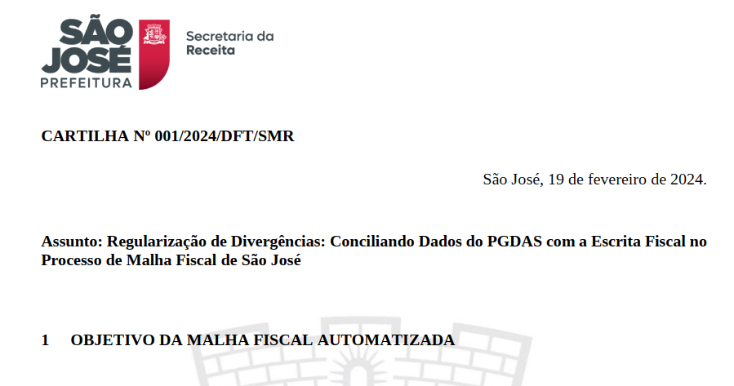

Slide 52

PENALIDADES : MULTAS
Art. 38-B. As multas relativas à falta de prestação ou à incorreção no cumprimento de obrigações acessórias para com os órgãos e entidades federais, estaduais, distritais e municipais, quando em valor fixo ou mínimo, e na ausência de previsão legal de valores específicos e mais favoráveis para MEI, microempresa ou empresa de pequeno porte, terão redução de: (Incluído pela Lei Complementar nº 147, de 2014) (Produção de efeito)
I - 90% (noventa por cento) para os MEI; (Incluído pela Lei Complementar nº 147, de 2014) (Produção de efeito)
II - 50% (cinquenta por cento) para as microempresas ou empresas de pequeno porte optantes pelo Simples Nacional. (Incluído pela Lei Complementar nº 147, de 2014) (Produção de efeito)
Parágrafo único. As reduções de que tratam os incisos I e II do caput não se aplicam na: (Incluído pela Lei Complementar nº 147, de 2014) (Produção de efeito)
I - hipótese de fraude, resistência ou embaraço à fiscalização; (Incluído pela Lei Complementar nº 147, de 2014) (Produção de efeito)
II - ausência de pagamento da multa no prazo de 30 (trinta) dias após a notificação.

Slide 53
MEI
Notificação, Desenquadramento SIMEI e Exclusão do Simples

Slide 54
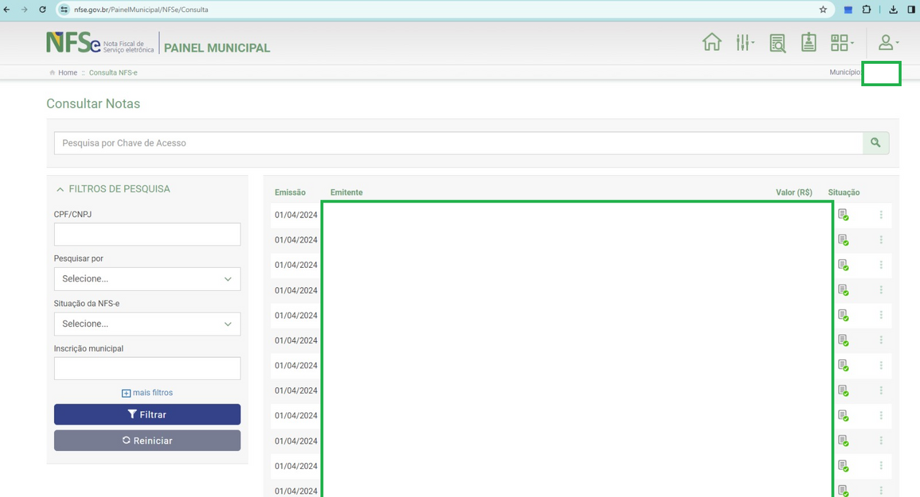
INFORMAÇÕES FISCALIZAÇÃO
Oficiar Conselhos de Classe
Convênio Estado
Dados Financeiros, Cartão (crédito, débito), Pix
CORE - Representantes
CRC - Contadores
CRECI - Corretores

Slide 55
DESENQUADRAMENTO DE OFÍCIO
A competência para desenquadrar de ofício um MEI é da RFB e das Secretarias de Fazenda ou de Finanças
do Estado ou do Distrito Federal, segundo a localização do estabelecimento e, tratando-se de prestação de
serviços incluídos na competência tributária municipal, o Município também será competente para o
desenquadramento.
O desenquadramento de ofício não depende de comunicação ou solicitação do MEI, e ocorrerá quando:
1. for constatada falta da comunicação prevista art. 18-A, § 7º, da Lei Complementar nº 123, de 2006, e art. 115, da Resolução CGSN nº 140, de 2018.), observada a data de produção de efeitos nele prevista, conforme o caso;
2. for constatado que o empresário não atendia às condições para ingresso no Simei, previstas no art.
100 da Resolução CGSN nº 140/2018, ou que ele tinha prestado declaração inverídica no momento
da opção pelo Simei, nos termos do § 2º do art. 102 desta mesma resolução, hipótese em que os
efeitos do desenquadramento retroagirão à data de ingresso no regime.

Slide 56
O MEI deverá comunicar seu desenquadramento obrigatório quando:
• exceder no ano-calendário o limite de receita bruta previsto no § 1º do artigo 18-A da Lei Complementar nº 123, de 2006, devendo a comunicação ser efetuada até o último dia útil do mês subsequente àquele em que tenha ocorrido o excesso, produzindo efeitos: o a partir de 1º de janeiro do ano-calendário subsequente ao da ocorrência do excesso, na hipótese de não ter ultrapassado o referido limite em mais de 20% ; o retroativamente a 1º de janeiro do ano-calendário da ocorrência do excesso, na hipótese de ter ultrapassado o referido limite em mais de 20%;
• exceder no ano-calendário de início de atividade o limite proporcional de receita bruta previsto no § 2º do artigo 18-A da Lei Complementar nº 123, de 2006, devendo a comunicação ser efetuada até o último dia útil do mês subsequente àquele em que tenha ocorrido o excesso, produzindo efeitos: o a partir de 1º de janeiro do ano-calendário subsequente ao da ocorrência do excesso, na hipótese de não ter ultrapassado o referido limite em mais de ; o retroativamente ao início de atividade, na hipótese de ter ultrapassado o referido limite em mais de 20%;
• deixar de atender qualquer das condições previstas nos incisos do “caput” do art. 100 da Resolução CGSN nº 140, de 2018, devendo a comunicação ser efetuada até o último dia útil do mês subsequente àquele em que ocorrida a situação de vedação, produzindo efeitos a partir do mês subsequente ao da ocorrência da situação impeditiva;
• exercer ocupação que deixou de ser permitida ao MEI, caso em que a comunicação deverá ser feita até o último dia útil do mês em que verificado o impedimento, hipótese em que o desenquadramento ocorrerá a partir do 1º dia do mês de início da produção de efeitos das alterações do Anexo XI desta Resolução. A falta da comunicação obrigatória de desenquadramento sujeita o contribuinte ao desenquadramento de ofício e a uma multa

Slide 57
EXCLUSÃO DO SIMPLES
É EXCLUSÃO DO SIMEI MEI
HIPÓTESES E EFEITOS
Embaraço ou Resistência a Fiscalização e outras infrações graves
A partir do próprio mês em que incorridas as seguintes hipóteses, impedindo-se nova opção pelo Simples Nacional pelos 3 (três) anos-calendários subsequentes, período que poderá ser elevado para 10 (dez) anos-calendários no caso do § 2º do art. 84 da Resolução CGSN nº 140, de 2018, quando:
Ultrapassar o Faturamento do Simples
Mesmas regras do limite de 20%
Hipóteses de Vedação ou Declaração Inverídica
A partir da data de início do período de opção pelo Simples Nacional
Ausência ou irregularidade no cadastro fiscal municipal quando exigível
A partir do primeiro dia do mês seguinte ao da ocorrência
Débitos
A partir do ano-calendário subsequente ao da ciência do termo de exclusão

Slide 58
Verificada a hipótese de vedação, será expedido termo de exclusão do Simples Nacional pelo ente federado competente, que providenciará a ciência ao contribuinte segundo a legislação aplicável. (DTE)
A partir da data da ciência, o contribuinte poderá apresentar impugnação do termo de exclusão dentro do prazo estabelecido pela legislação do ente federado que iniciou o processo.
A contestação/impugnação ao termo de exclusão deve ser dirigida ao ente que iniciou o processo (RFB, Estado, DF ou Município).
A exclusão de ofício será registrada no Portal do Simples Nacional, pelo ente federado que a promoveu, após vencido o prazo de impugnação estabelecido pela legislação do ente federado que iniciou o processo, sem sua interposição tempestiva, ou, caso interposto tempestivamente, após a decisão administrativa definitiva desfavorável à empresa.
Nas hipóteses de exclusão de ofício por existência de débito ou por ausência ou irregularidade em cadastro fiscal municipal, estadual ou federal, a comprovação da regularização do débito ou do cadastro fiscal, no prazo de até 30 (trinta) dias contados a partir da ciência da exclusão de ofício, possibilitará a permanência da ME ou EPP como optante pelo Simples Nacional.

Slide 59
Art. 122 - Resolução 140
IV - considerar-se-á realizada a comunicação no dia em que o sujeito passivo efetuar a consulta eletrônica ao seu teor; e
V - na hipótese prevista no inciso IV, nos casos em que a consulta se dê em dia não útil, a comunicação será considerada como realizada no primeiro dia útil seguinte.
§ 2º O sujeito passivo deverá efetuar a consulta referida nos incisos IV e V do § 1º no prazo de até 45 (quarenta e cinco) dias, contado da data da disponibilização da comunicação no Portal a que se refere o inciso I do § 1º, sob pena de ser considerada automaticamente realizada na data do término desse prazo. (Lei Complementar nº 123, de 2006, art. 16, § 1º-C)
(...)
§ 6º O DTE-SN: (Lei Complementar nº 123, de 2006, art. 16, § 1º-B)
I - não exclui outras formas de notificação, intimação ou avisos previstos nas legislações dos entes federados, incluídas as eletrônicas;
II - aplica-se ao MEI. (Redação dada pelo(a) Resolução CGSN nº 145, de 11 de junho de 2019)

Slide 60
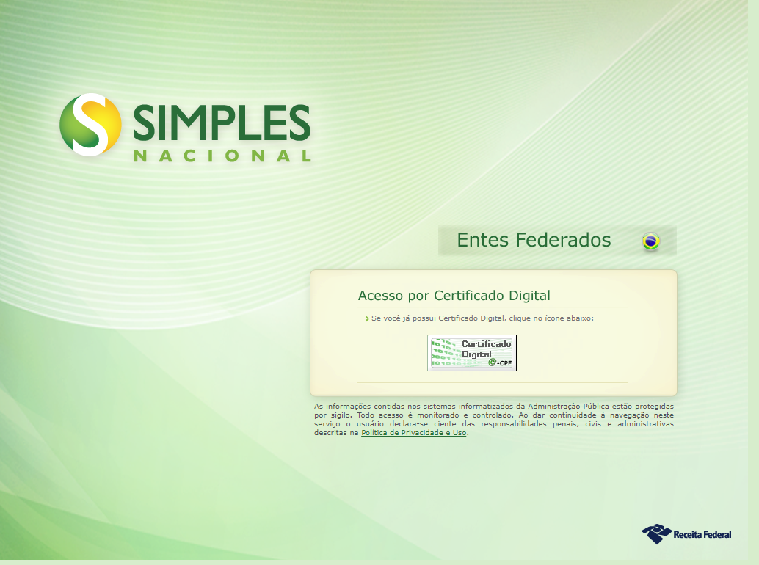

Slide 61
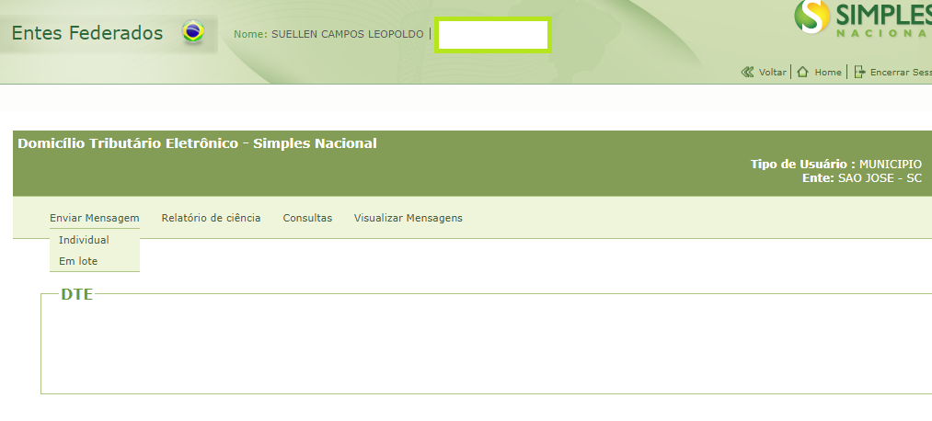
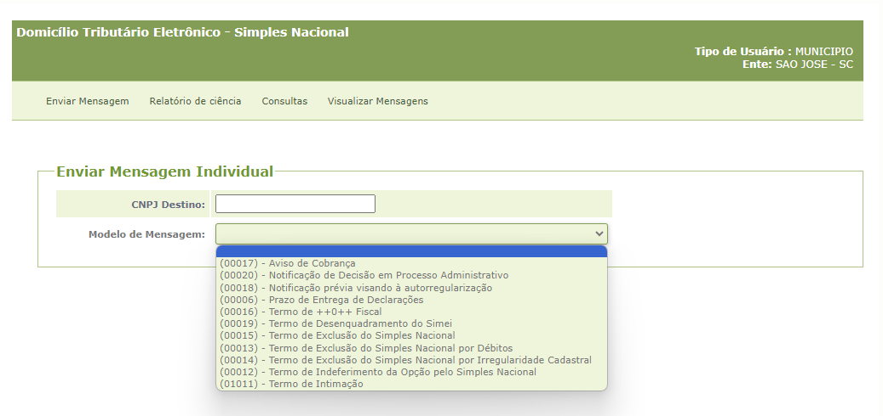

Slide 62
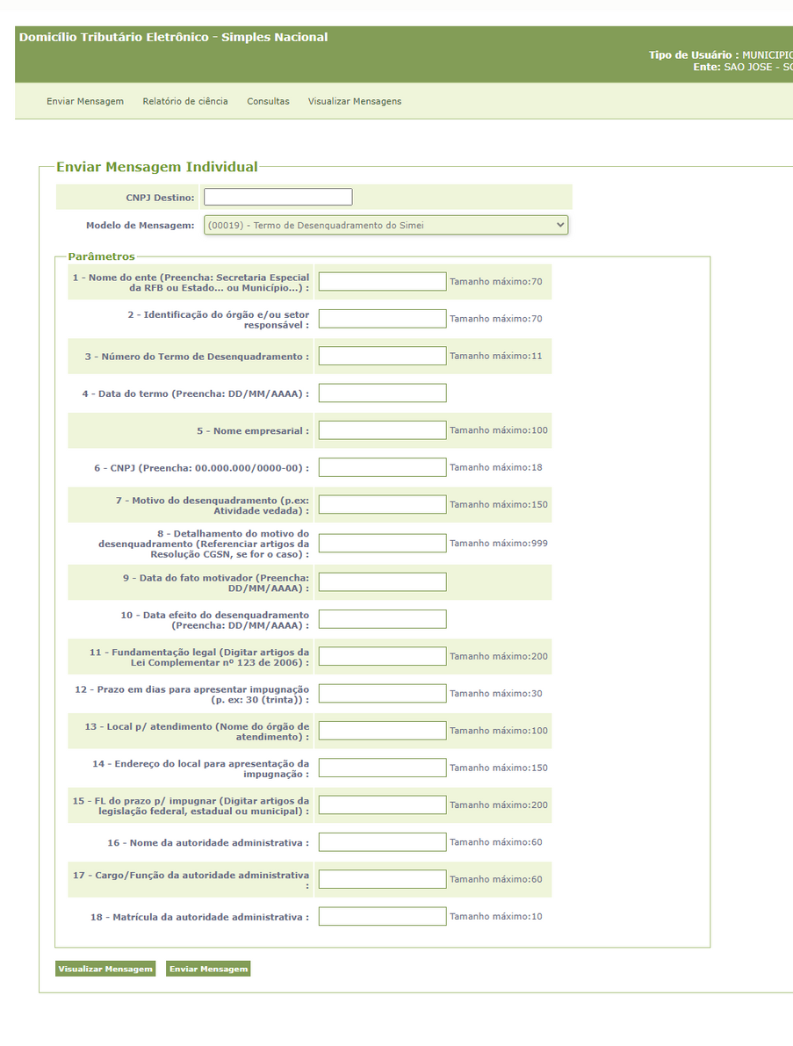

Slide 63
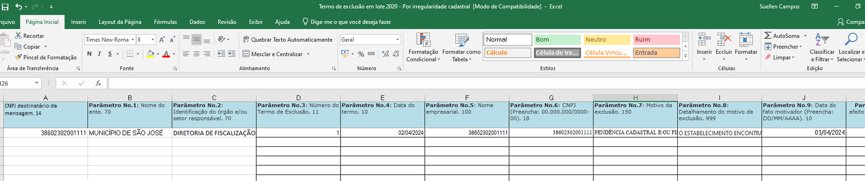
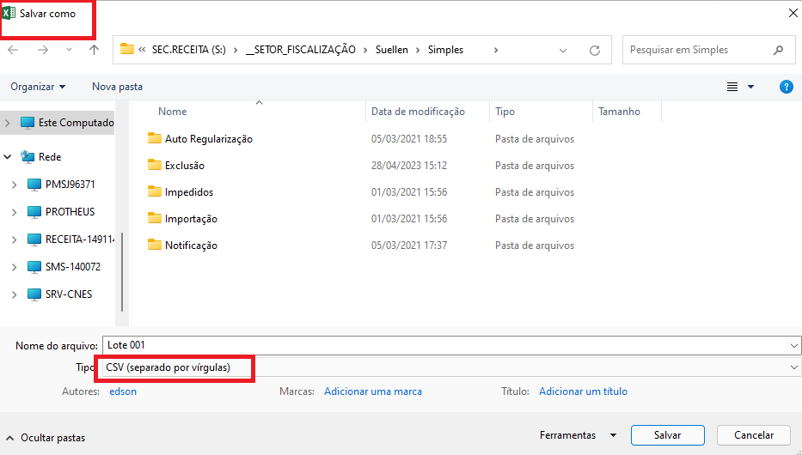

Slide 64
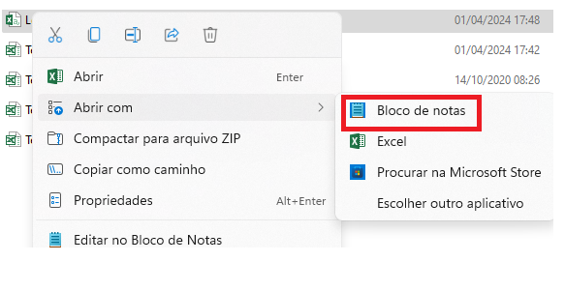
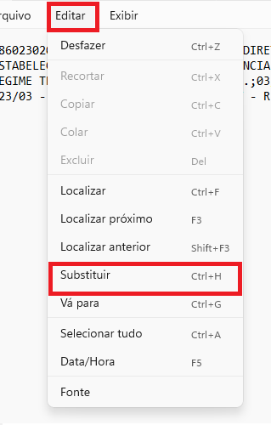
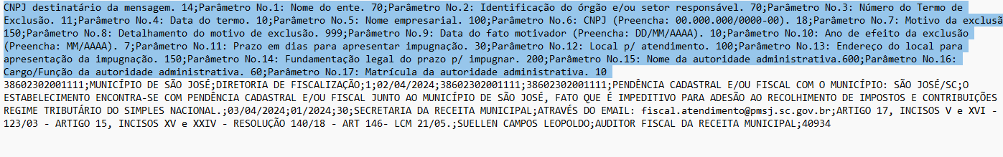


Slide 65
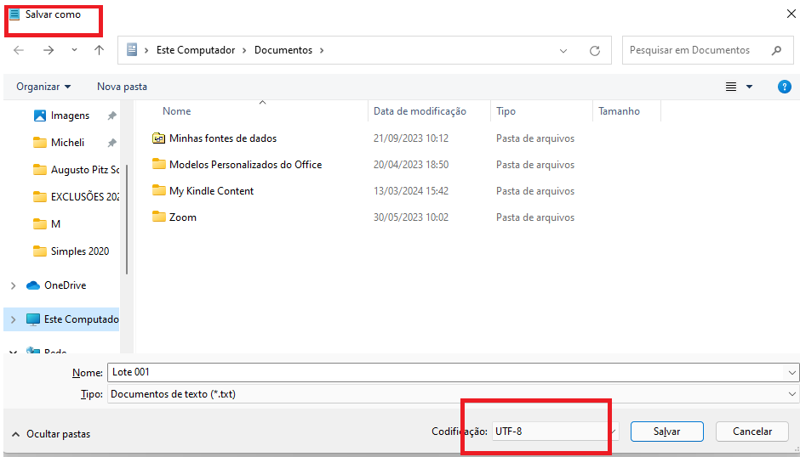
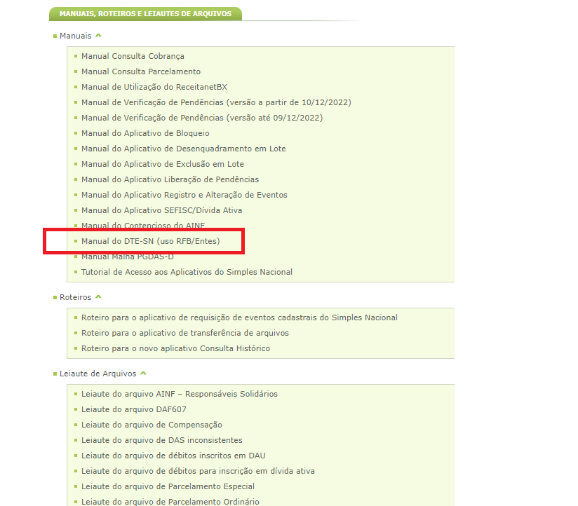

Slide 66
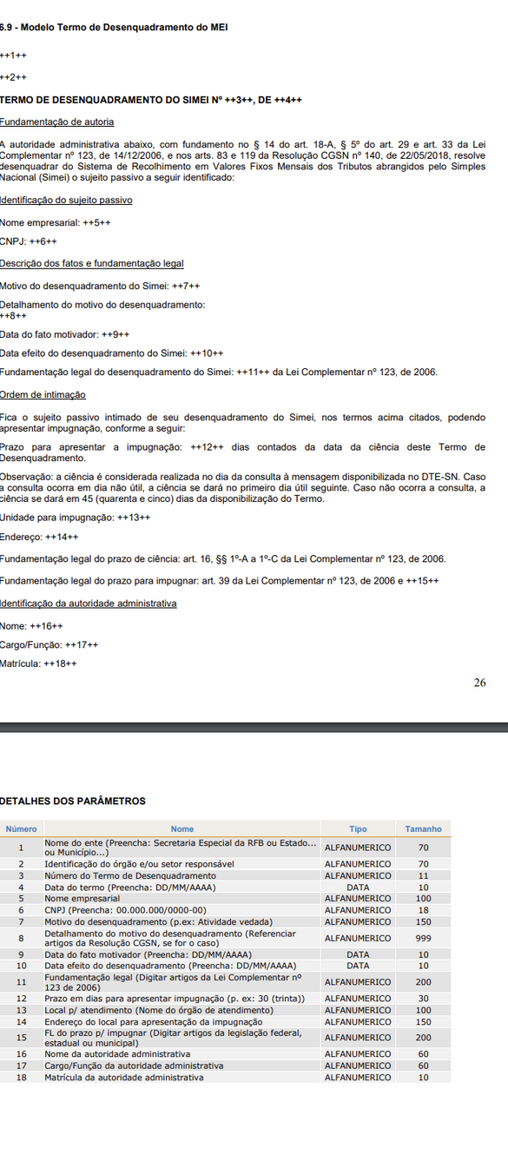
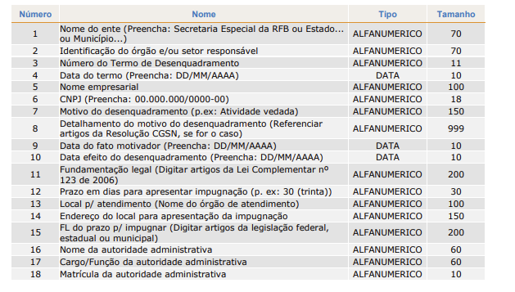

Slide 67
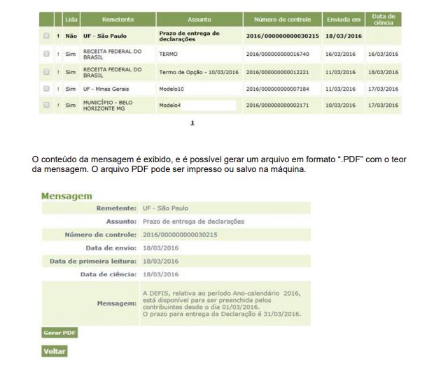

Slide 69
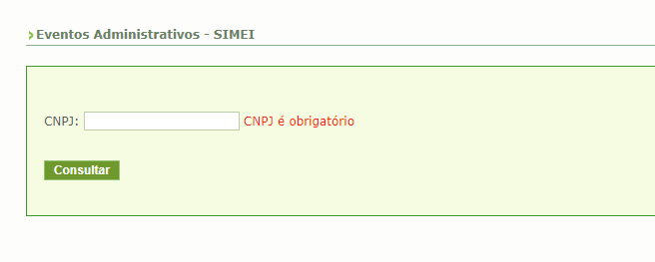
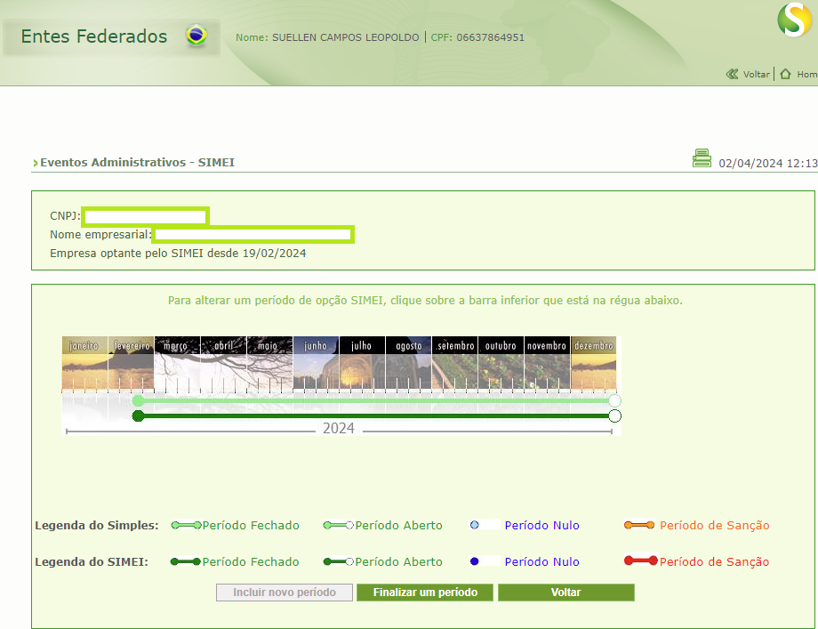

Slide 70
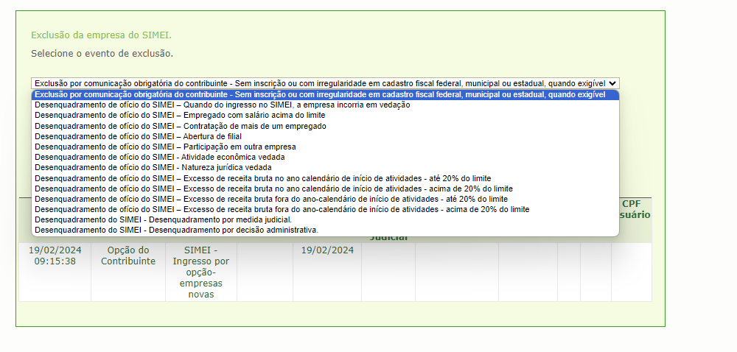

Slide 71


Slide 72


Slide 73


Slide 74


OBRIGADA!

